Slide 1
زبان مدل سازی یکپارچه
مهندسی نرم افزار ۲

Slide 2
ارزیابی
Contribution
Attendance
Homework
Project
Exam
Grading
1
1
2
4
13
20+1
Notes:
Lesson descriptions should be brief.

Slide 3
زبان مدل سازی یکپارچه (UML- Unified Modeling Language)
UML یک زبان گرافیکی است که اهداف آن :
مشخص کردن (specifying)
ساختن (constructing)
مصور سازی (visualizing)
مستند سازی (documenting)
اجزای یک سیستم نرم افزاری است.
UML استانداری تحت حمایت گروه مدیریت شی (Object Management Group – OMG)است
UML بهترین ابزار برای مدل سازی شی گرا است.
Notes:
در دنیایی که فناوری هر روز پیشرفت می‌کرد، گروهی از معماران نرم‌افزار با چالشی بزرگ روبه‌رو شدند. آن‌ها پروژه‌های پیچیده‌ای طراحی می‌کردند، اما همواره با مشکل عدم درک مشترک میان توسعه‌دهندگان، تحلیلگران و مشتریان مواجه بودند. هر کس زبان خودش را داشت و همین باعث ایجاد سوءتفاهم‌های فراوان می‌شد.
روزی، گروهی از دانشمندان تصمیم گرفتند زبانی را خلق کنند که بتواند مانند یک نقشه گنج، مسیر درست را برای همه آشکار کند. نام این زبان UML (Unified Modeling Language) بود؛ زبان مدل‌سازی یکپارچه که به همه امکان می‌داد تا نرم‌افزارها را به‌صورت بصری طراحی کنند، بدون آنکه در کدهای پیچیده و توضیحات مبهم گم شوند.
پس از سال‌ها، مهندسان نرم‌افزار یاد گرفتند که با استفاده از UML، پروژه‌های خود را به روشنی و بدون ابهام طراحی کنند. اکنون تیم‌های توسعه می‌توانستند قبل از نوشتن حتی یک خط کد، ساختار، رفتار و تعاملات نرم‌افزار را پیش‌بینی کنند.
درست مانند یک معمار که قبل از ساخت یک برج، نقشه‌های دقیقی می‌کشد، مهندسان نرم‌افزار نیز با UML ابتدا مدل‌های خود را طراحی می‌کردند، سپس آن‌ها را به کد تبدیل می‌کردند. این زبان، پروژه‌های کوچک و بزرگ را از نابودی نجات داد و باعث شد که نرم‌افزارهای امروزی منظم‌تر، قابل‌فهم‌تر و قدرتمندتر باشند.
و این‌گونه، UML به زبان مشترک تمام مهندسان نرم‌افزار تبدیل شد…
چرا از UML استفاده کنیم؟
نمادگذاری استاندارد: زبانی مشترک برای توسعه‌دهندگان، معماران و ذینفعان فراهم می‌کند.
تجسم سیستم: نمایش گرافیکی از اجزا و تعاملات سیستم را ارائه می‌دهد.
بهبود ارتباطات: کمک به همکاری تیم‌ها از طریق نمایش معماری سیستم.
مستندسازی سیستم: ایجاد یک طرح اولیه برای طراحی نرم‌افزار و توسعه‌های آینده.
پشتیبانی از روش‌های مختلف توسعه: قابل استفاده در سیستم‌های شیءگرا (مانند Java، C++) و غیر شیءگرا.

Slide 4
مورد کاربرد (Use-Cases)
رفتار داینامیک یک سیستم را مدل می کنند. برای موارد زیر به کار می روند:
مدل کردن محتویات یک سیستم – شناسایی Actor ها(کاربرانی که از سیستم استفاده می کنند و سیستم های خارجی که با سیستم در ارتباط هستند.) و نقش آنها
مدل سازی خواسته های سیستم – تعیین اینکه سیستم چیست مستقل از اینکه چگونه به آن می رسد ( توصیف اینکه سیستم چه کاری می کند اما نه چگونه؟)
یک Use-case عملیاتی که برای کاربر قابل مشاهده هستند را ضبط می کند.
هر use-case هدف خاصی از کاربر را نمایش می دهد.
Notes:
۱. نمودارهای ساختاری (نمایش معماری سیستم)
نمودار کلاس (Class Diagram): نمایش کلاس‌ها، ویژگی‌ها، متدها و روابط (مانند وراثت، ارتباط). کاربرد: طراحی سیستم‌های شیءگرا (مثلاً سیستم‌های بانکی).
نمودار شیء (Object Diagram): نمایش نمونه‌هایی از کلاس‌ها در یک لحظه خاص. کاربرد: بررسی ارتباط اشیاء در زمان اجرا.
نمودار مؤلفه (Component Diagram): نمایش اجزای سیستم و وابستگی‌های آن‌ها. کاربرد: مدل‌سازی برنامه‌های سازمانی پیچیده.
نمودار استقرار (Deployment Diagram): نمایش گره‌های سخت‌افزاری و اجزای نرم‌افزاری. کاربرد: طراحی سیستم‌های توزیع‌شده (مانند سیستم‌های ابری).
نمودار بسته (Package Diagram): گروه‌بندی اجزای مرتبط یک سیستم. کاربرد: سازمان‌دهی پروژه‌های نرم‌افزاری بزرگ.
نمودار ساختار ترکیبی (Composite Structure Diagram): نمایش ساختار داخلی یک کلاس یا مؤلفه. کاربرد: مدل‌سازی مؤلفه‌های کپسوله‌شده.
نمودار پروفایل (Profile Diagram): گسترش مدل‌های UML با عناصر سفارشی. کاربرد: تعریف زبان‌های خاص دامنه (DSL).
۲. نمودارهای رفتاری (نمایش رفتار و تعاملات سیستم)
نمودار موارد کاربرد (Use Case Diagram): نمایش تعاملات بین کاربران (کنشگران) و عملکردهای سیستم. کاربرد: تعریف نیازمندی‌های نرم‌افزار.
نمودار توالی (Sequence Diagram): نمایش تعامل اشیاء به ترتیب زمانی. کاربرد: مدل‌سازی فرآیند احراز هویت.
نمودار فعالیت (Activity Diagram): نمایش جریان‌های کاری شامل تصمیم‌گیری‌ها و تکرارها. کاربرد: مدل‌سازی فرآیندهای کسب‌وکار.
نمودار ماشین حالات (State Machine Diagram): نمایش تغییر حالات یک شیء در پاسخ به رویدادها. کاربرد: طراحی سیستم‌های توکار (مانند دستگاه‌های خودپرداز).
نمودار ارتباطات (Communication Diagram): تمرکز بر تعاملات بین اشیاء و تبادل پیام‌ها. کاربرد: تعامل سیستم‌های بلادرنگ.
نمودار زمان‌بندی (Timing Diagram): نمایش وضعیت اشیاء در طول زمان. کاربرد: تحلیل عملکرد سیستم‌های بلادرنگ.
نمودار نمای کلی تعامل (Interaction Overview Diagram): ترکیب نمودارهای توالی و فعالیت. کاربرد: نمایش سطح بالای جریان‌های کاری پیچیده.

Slide 5
مدل سازی Use case
مدل سازی use case شامل مراحل زیر است:
مرز سیستم را مشخص کنید.
Actor ها (بازیگران) را پیدا کنید.
حداقل یک کاربر می تواند به عنوان Actor انتخاب شود.
کمترین همپوشانی بین نقش ها وجود داشته باشد.
Use case ها را پیدا کنید.
Use case کاری است که actor ها در سیستم انجام می دهد.
از use caseهای خیلی بزرگ یا خیلی کوچک اجتناب کنید.
تا زمانی که use caseها، Actorها و مرز سیستم به حالت ایستا برسد این عملیات را ادامه دهید.
Notes:
مرحله اول: تعیین مرز سیستم
مهندسان نرم‌افزار با خود اندیشیدند: "این سیستم چقدر بزرگ است؟ چه کارهایی را پوشش می‌دهد و چه کارهایی خارج از محدوده‌ی آن است؟"
آن‌ها تصمیم گرفتند که مرز سیستم را مشخص کنند. مرزی که تعیین می‌کرد سیستم تا کجا مسئول است و چه وظایفی را انجام نمی‌دهد. این مرز مانند دیوارهای یک شهر بود؛ اگر درست مشخص نمی‌شد، افراد ممکن بود تصور کنند که بانک، فروشگاه هم هست یا حتی می‌تواند برای مشتریان غذا سفارش دهد!
پس، محدوده‌ی سیستم مدیریت بانک به طور دقیق تعریف شد: این سیستم می‌توانست حساب‌ها را مدیریت کند، تراکنش‌ها را انجام دهد و به مشتریان گزارش بدهد، اما قرار نبود وظایف یک فروشگاه یا پلتفرم سرمایه‌گذاری را برعهده بگیرد.
مرحله دوم: یافتن بازیگران Actorها
:) پس از تعیین مرز، مهندسان به دنبال بازیگران (Actorها) رفتند. آن‌ها کسانی بودند که در این سیستم نقش داشتند و با آن تعامل می‌کردند.
یک بازیگر اصلی مشتری بانک بود که می‌توانست حساب باز کند، پول واریز کند یا برداشت نماید. بازیگر دیگر کارمند بانک بود که درخواست‌های مشتریان را بررسی می‌کرد. و در پس‌زمینه، یک سیستم پردازش پرداخت نیز وجود داشت که انتقال پول را بین بانک‌های مختلف انجام می‌داد.
مهندسان دریافتند که هر Actor باید حداقل یک تعامل با سیستم داشته باشد. اگر بازیگری وجود داشت که هیچ عملی انجام نمی‌داد، بهتر بود که از مدل حذف شود.
مرحله سوم: یافتن Use Caseها (موارد استفاده)
اکنون که شخصیت‌های داستان مشخص شده بودند، نوبت آن بود که بفهمند هر Actor چه کارهایی را در سیستم انجام می‌دهد.
مهندسان فهرستی از Use Caseها تهیه کردند:
مشتری می‌تواند حساب باز کند.
مشتری می‌تواند وجه برداشت کند.
کارمند بانک می‌تواند اطلاعات حساب مشتری را بررسی کند.
سیستم پردازش پرداخت می‌تواند تراکنش‌های بین‌بانکی را انجام دهد.
اما یک مشکل وجود داشت! بعضی از Use Caseها بیش‌ازحد کلی بودند، مانند "مدیریت بانک" که شامل همه‌ی عملیات‌های ممکن بود و بیش از حد گسترده محسوب می‌شد. برخی دیگر هم بیش‌ازحد جزئی بودند، مانند "مشتری رمز عبور خود را وارد می‌کند" که تنها یک مرحله‌ی کوچک از فرایند ورود به سیستم بود.
مهندسان تصمیم گرفتند که Use Caseها نباید خیلی بزرگ یا خیلی کوچک باشند، بلکه باید دقیقاً به‌اندازه‌ی یک عملیات مشخص که توسط یک Actor انجام می‌شود، تعریف شوند.
مرحله چهارم: تکرار تا رسیدن به یک مدل پایدار
حالا که Use Caseها و Actorها مشخص شده بودند، مهندسان باید مدل خود را بررسی می‌کردند. آیا چیزی از قلم افتاده بود؟ آیا دو Actor وظایف مشابهی داشتند که می‌شد آن‌ها را ترکیب کرد؟ آیا Use Caseها بیش از حد همپوشانی داشتند؟
با اصلاحات پیاپی، مدل آن‌ها کم‌کم کامل‌تر شد. مرز سیستم به وضوح مشخص شد، بازیگران واقعی سیستم شناسایی شدند و وظایفشان به شکل منطقی در قالب Use Caseها تنظیم شد.
پس از چندین بازنگری، مدل Use Case آن‌ها در وضعیت ایستا و پایدار قرار گرفت، یعنی دیگر نیازی به تغییرات اساسی نداشت.
نتیجه‌گیری: نقشه‌ای برای ساخت سیستم
اکنون که Use Case Model آماده شده بود، مهندسان نرم‌افزار بدون هیچ ابهامی می‌توانستند سیستم بانک را پیاده‌سازی کنند. این مدل مانند یک نقشه‌ی راه بود که نشان می‌داد چه کسی با سیستم تعامل دارد، چه وظایفی درون مرزهای سیستم هستند و چگونه عملکردهای اصلی باید پیاده‌سازی شوند.
و این‌گونه، داستان سیستم بانک نوشته شد، پیش از آنکه حتی یک خط کد نوشته شود…
💡 حالا که داستان Use Case را می‌دانید، دوست دارید برای یک سیستم واقعی Use Case Model طراحی کنیم؟

Slide 6
The subject (system boundary)
موضوع توسط کسی یا چیزی که از سیستم استفاده می کند ( برای مثال : Actorها ) تعریف می شود و مشخص می کند که مزایای اصلی که سیستم برای Actorها فراهم می کند چیست (use case ها )
Subject به صورت جعبه ای همراه با نام سیستم مشخص می شود.
Actor ها خارج از مزر و use caseها داخل جعبه قرار دارند.

Slide 7
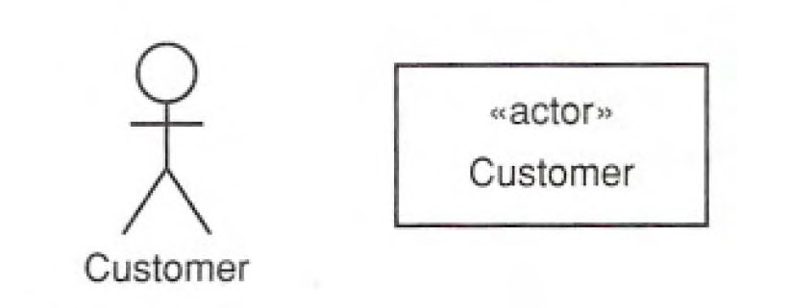
Actor
مشخص کننده نقش موجودیت های خارجی هنگام تعامل آنها با سیستم است.
یک نقش می تواند بازی شود توسط :
یک کاربر
سیستم دیگر
یک قطعه سخت افزاری

Slide 8
Actor مدل‌سازی یک فروشگاه آنلاین مدرن
بازیگران (Actors):
مشتری (Customer): کاربری که به فروشگاه وارد شده، به جستجو، انتخاب، خرید محصولات و دریافت پیشنهادات هوشمندانه مشغول می‌شود.
مدیر فروشگاه (Store Manager): مسئول مدیریت محصولات، سفارش‌ها، موجودی کالا و نظارت بر عملکرد کلی سیستم.
سیستم هوش مصنوعی (AI System): این سیستم وظیفه تحلیل داده‌های مشتری، ارائه پیشنهادات شخصی‌سازی‌شده، پیش‌بینی روندهای خرید و بهبود تعامل با کاربر را دارد.
سیستم پرداخت (Payment Gateway): مسئول پردازش تراکنش‌های مالی به صورت امن و تأیید پرداخت‌ها.
سیستم مدیریت موجودی (Inventory Management System): سامانه‌ای برای کنترل و به‌روزرسانی موجودی کالاها، دریافت هشدارها در مورد کاهش موجودی و هماهنگی با بخش سفارش‌ها.

Slide 9
شناسایی actor
بررسی اینکه چه کسی یا چه چیزی از سیستم استفاده می کند و آنها در تعامل با سیستم چه نقشی بازی می کنند.
پرسش سوالات زیر برای شناسایی Actorها :
چه کسی یا چه چیزی از سیستم استفاده می کند؟
نقش آنها در سیستم چیست؟
چه کسی سیستم را نصب می کند؟
چه کسی سیستم را شروع یا پایان می دهد؟
چه کسی از سیستم نگهداری میکند؟
چه سیستم هایی با این سیستم در ارتباطند؟
چه کسی یا چه چیزی اطلاعات دریافت می کند یا اطلاعات برای سیستم فراهنم میکند؟

Slide 10
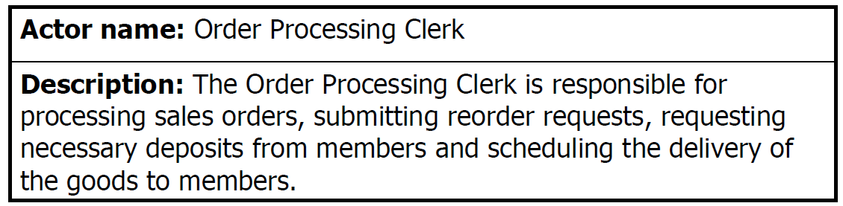
مشخصه Actorها
هر Actor به یک نام کوتاه نیاز دارد
هر Actor باید یک توصیف اجمالی داشته باشد.

Slide 11
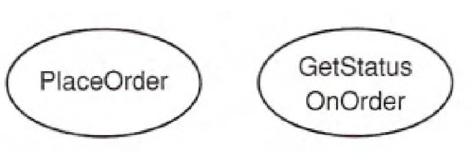
Use case
مشخصه ای از عملیات، شامل مجموعه ای از عملیات و خطاهایی که یک سیستم، زیر سیستم یا کلاس در تعامل با Actorخارجی انجام میدهد.
همیشه توسط یک Actor شروع می شود.
همیشه از دیدگاه actor نوشته می شود.

Slide 12
شناسایی use caseها
موارد استفاده (Use Cases):
جستجو و نمایش محصولات:
توضیح: مشتری از طریق موتور جستجو و فیلترهای پیشرفته، محصولات مورد نظر خود را جستجو می‌کند.
نقش هوش مصنوعی: ارائه پیشنهادات اولیه بر اساس سابقه جستجو و خرید مشتری.
پیشنهاد محصولات شخصی‌سازی‌شده:
توضیح: پس از ثبت‌نام یا ورود به سیستم، مشتری براساس تاریخچه فعالیت‌هایش، پیشنهادات ویژه دریافت می‌کند.
نقش هوش مصنوعی: تحلیل داده‌های رفتاری مشتریان و استفاده از الگوریتم‌های یادگیری ماشین برای پیشنهاد محصولات مطابق با سلایق فردی.
خرید و پرداخت آنلاین:
توضیح: مشتری محصولات مورد نظر خود را به سبد خرید اضافه کرده و از طریق سیستم پرداخت، تراکنش را نهایی می‌کند.
نقش سیستم پرداخت: تأمین امنیت تراکنش‌ها و پردازش پرداخت‌ها به صورت آنلاین.
مدیریت سفارشات و پیگیری وضعیت سفارش:
توضیح: مشتری پس از خرید قادر به پیگیری وضعیت سفارش است؛ از ثبت سفارش تا تحویل نهایی.
نقش مدیر فروشگاه: نظارت بر روند پردازش سفارش‌ها و هماهنگی با بخش‌های مختلف جهت تحویل به موقع.
مدیریت موجودی و انبارداری:
توضیح: سیستم به‌صورت خودکار موجودی کالاها را به‌روزرسانی کرده و در صورت کاهش موجودی، هشدارهای لازم را به مدیر فروشگاه ارسال می‌کند.
نقش سیستم مدیریت موجودی: کاهش خطاهای انسانی و بهبود روند سفارش‌دهی مجدد کالاها.
مدیریت نظرات و بازخورد مشتری:
توضیح: مشتریان پس از خرید می‌توانند نظرات و امتیازات خود را ثبت کنند که به بهبود کیفیت محصولات و خدمات کمک می‌کند.
نقش هوش مصنوعی: تحلیل بازخوردها برای شناسایی نقاط قوت و ضعف و ارائه گزارش‌های تحلیلی به مدیر فروشگاه.

Slide 13
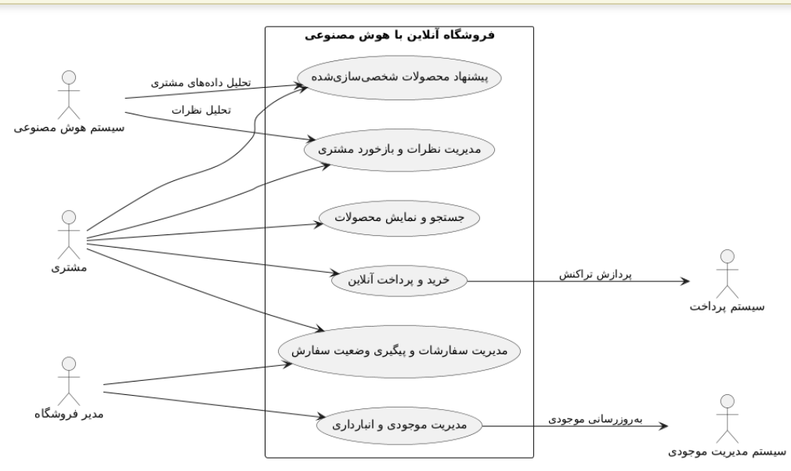
https://editor.plantuml.com/

Slide 14
شناسایی use caseها
بهترین راه برای شناسایی use caseها شروع با لیستی از Actorها است و سپس بررسی اینکه چگونه هر Actor از سیستم استفاده می کند.
هر use case با یک عبارت فعل ی مشخص می شود.
شناسایی use caseها گاهی منجر به پیداکردن Actorهای جدید می شود.

Slide 15
شناسایی use caseها
سوالاتی که در شناسایی use caseها به ما کمک می کنند :
چه عملکردی یک Actor از سیستم انتظار دارد؟
آیا سیستم اطلاعات را ذخیره و بازیابی می کند؟اگر اینچنین است کدام Actorها این عملیات را انجام می دهند؟
هنگامی که حالت سیستم تغییر می کند چه چیزی اتفاق می افتد ؟ ( برای مثال شروع و پایان سیستم) آیا هیچ Actor ی نقش دارد؟
آیا رخدادهای خارجی هم روی سیستم تاثیر می گذارند؟
آیا سیستم با سیستم خارجی دیگری در تعامل است؟
آیا سیستم گزارشی تهیه می کند؟

Slide 16
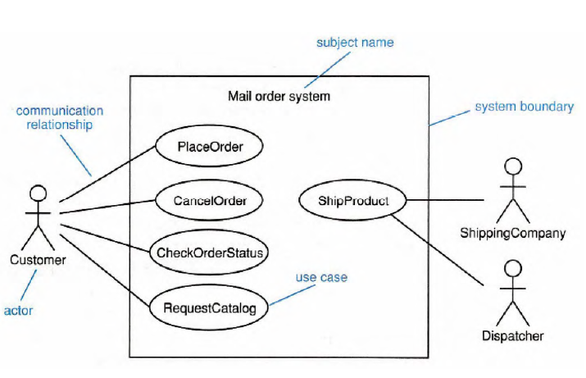
Use case diagram
سیستم سفارش پستی

Slide 17
مشخصه use case
نام use case: عبارت فعلی توصیفی و کوتاه
شناسه use case
توصیف اجمالی: یک پارگراف که مشخص کننده هدف use case است.
Actorهایی که در use case هستند:
Primary actors: actorی که use case را راه اندازی می کند.
Secondary actors: بعد از اینکه use case شروع به کار کرد با آن در تعامل است.
پیش شرط ها : چیزهایی که باید قبل از اینکه use case اجرا شود برقرار باشند – آنها محدودیت های روی حالت سیستم هستند.
روند اصلی : مراحل use case
پس شرط ها: چیزهایی که باید در پایان use case درست باشند.
روند جایگزین : لیست جایزگزین ها برای روند اصلی

Slide 18
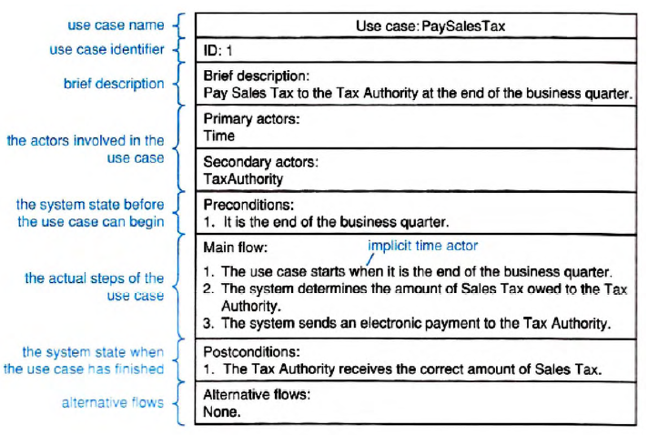
مشخصه use case : مثال

Slide 19
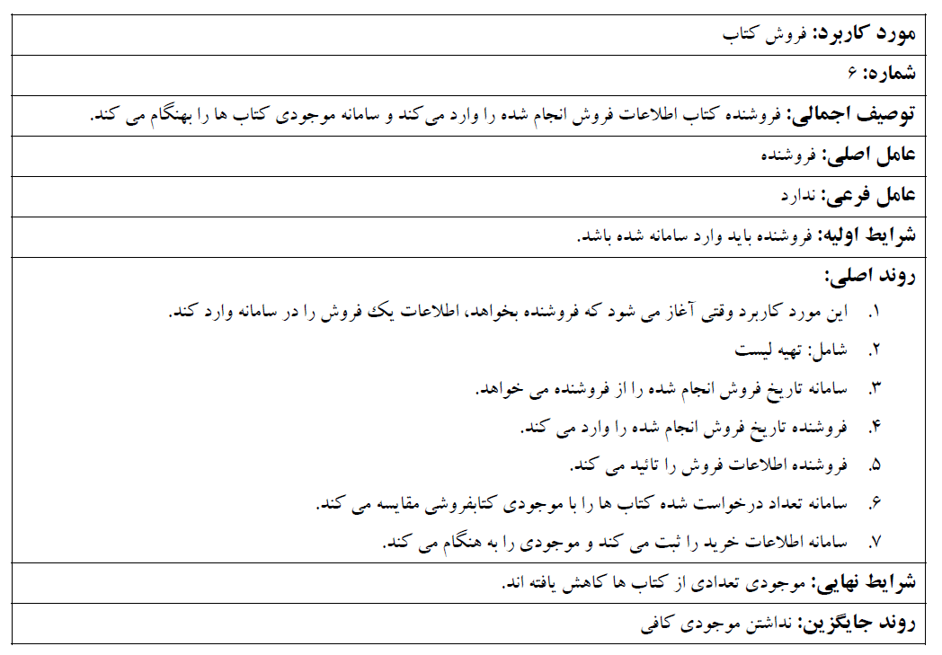
مشخصه use case : مثال

Slide 20
Use case : جریان ها
مراحل در use case به صورت جریانی از رخدادها لیست می شود
هر use case یک روند اصلی (main flow) دارد، که مراحل یک use case را وقتی همه چیز همانطورکه انتظار داریم اتفاق می افتد و هیچ خطا، وقفه یا مشکلی وجود ندارد، نشان می دهد.
روند فرعی (alternative flow): انحراف ها از جریان اصلی که منجر به خطا، شاخه های دیگر یا وقفه در روند اصلی می شوند.
روند اصلی همیشه با یک عامل اصلی (primary actor) اتفاق می افتد

Slide 21
Use case : جریان های فرعی
معمولاً به روند اصلی برنمی گردنند زیرا اغلب به خطاها و استثناهای روند اصلی رسیدگی کرده و پس شرط های متفاوتی دارند.
بهتر است به طور جداگانه مستند شوند.
ممکن است به سه حالت متخلف باشند :
بجای روند اصلی : توسط Actor اصلی صدازده شده و جایگزین use case می شوند.
بعد از یک مرحله خاص در روند اصلی اتفاق می افتد
در هر زمانی در روند اصلی اتفاق می افتد.

Slide 22
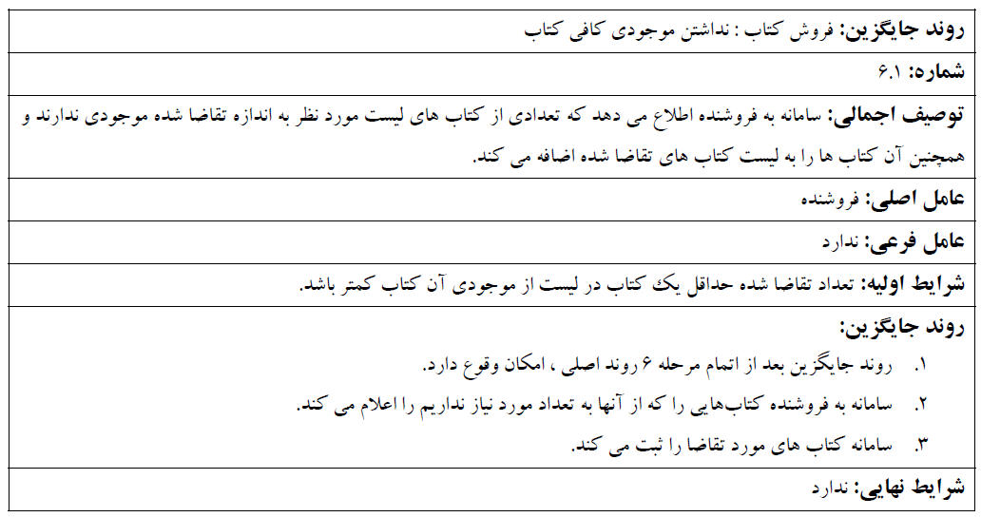
Use case : مثال جریان های فرعی

Slide 23
Use case : پیداکردن جریان های فرعی
جریان های فرعی را با بررسی جریان اصلی پیدا کنید. در هر مرحله در جریان اصلی موارد زیر را جستجو کنید:
انتخاب های ممکن برای روند اصلی
خطاهایی که ممکن است در روند اصلی اتفاق افتد.
وقفه هایی که ممکن است در یک نقطه خاص اتفاق افتد.
وقفه هایی که ممکن است هر لحظه اتفاق افتد.

Slide 24
Use case : مثال جریان های فرعی

Slide 25
Relationships
actor generalization: رابطه بین یک Actor کلی و یک Actor جزئی
Use case generalization: رابطه بین یک use case کلی و یک use case جزئی – use-case فرزند رفتار پدر را به ارث می برد.
<<include>> : رابطه بین use caseها که یک use case از رفتار use case دیگر استفاده می کند.
<<extend>> : رابطه بین use caseها که یک use-case (base use-case) به طور ضمنی از رفتار use-case دیگر استفاده می کند. Base use-case ممکن است مستقل باشد، اما تحت شرایط خاص ممکن است گسترش داده شود.

Slide 26
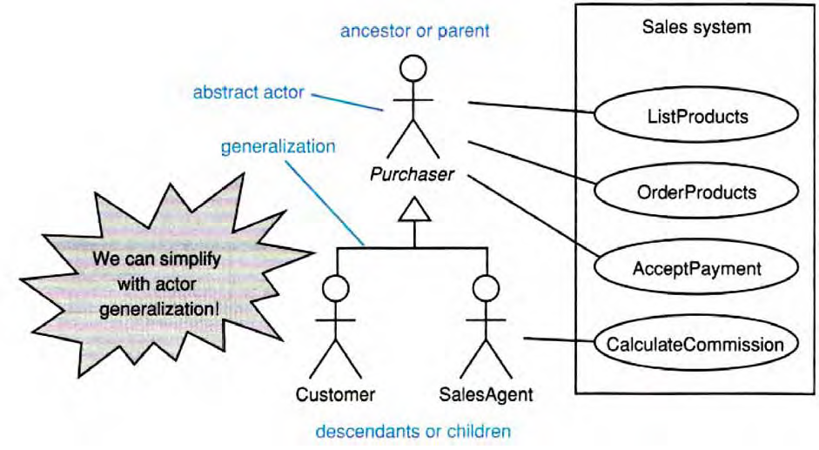
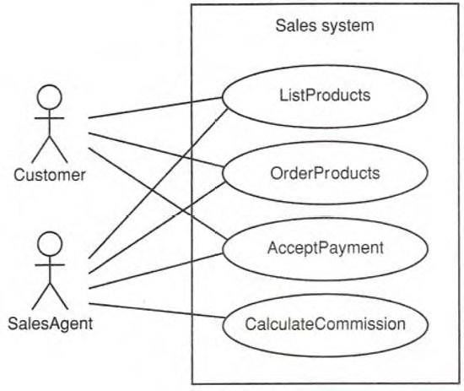
Actor generalization
اگر دو Actor با هم از طریق مجموعه یکسانی از use case ها در ارتباط باشند

Slide 27
Use case generalization
هنگامی استفاده می شود که یک یا چند use case حالت خاص یک نمونه کلی هستند.
Use case های فرزند ممکن است:
ویژگی هایی را از use case پدر به ارث ببرند.
ویژگی های جدیدی اضافه کنند
ویژگی های ارث برده را تغییر دهند.

Slide 28
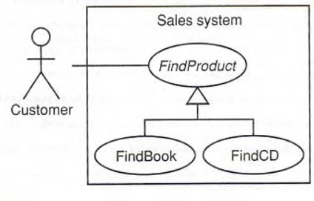
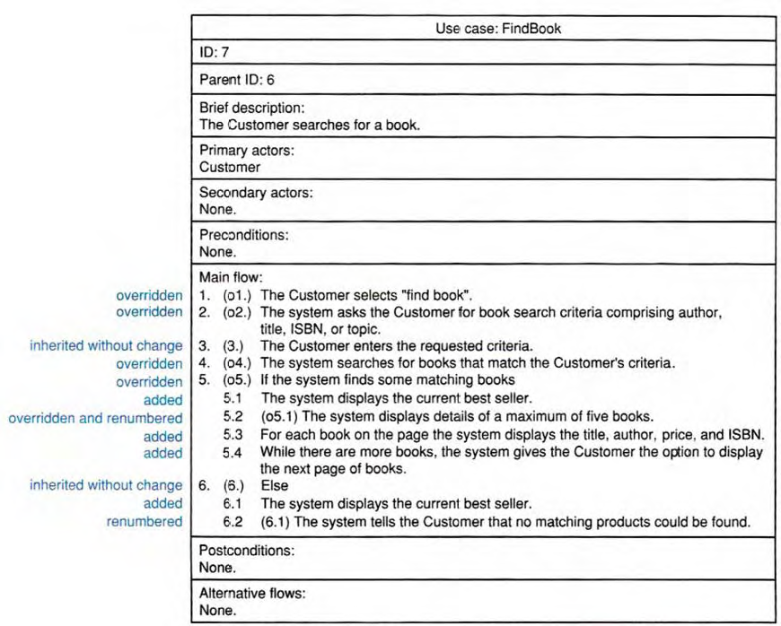
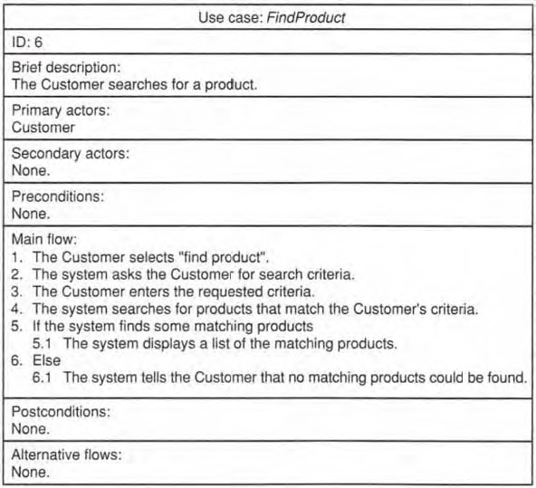
مثال use case generalization

Slide 29
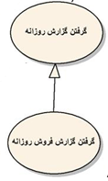
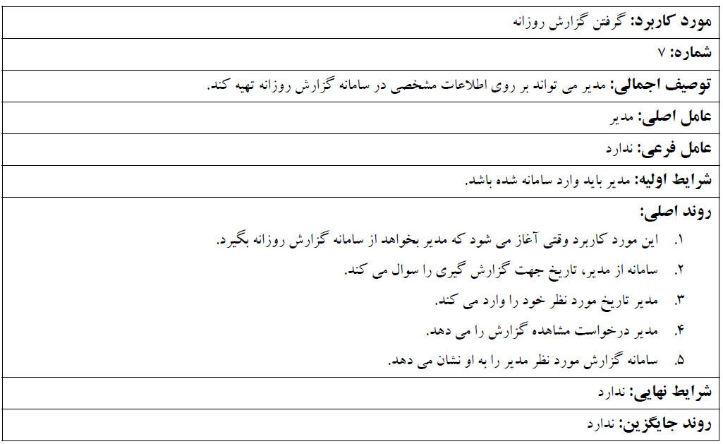
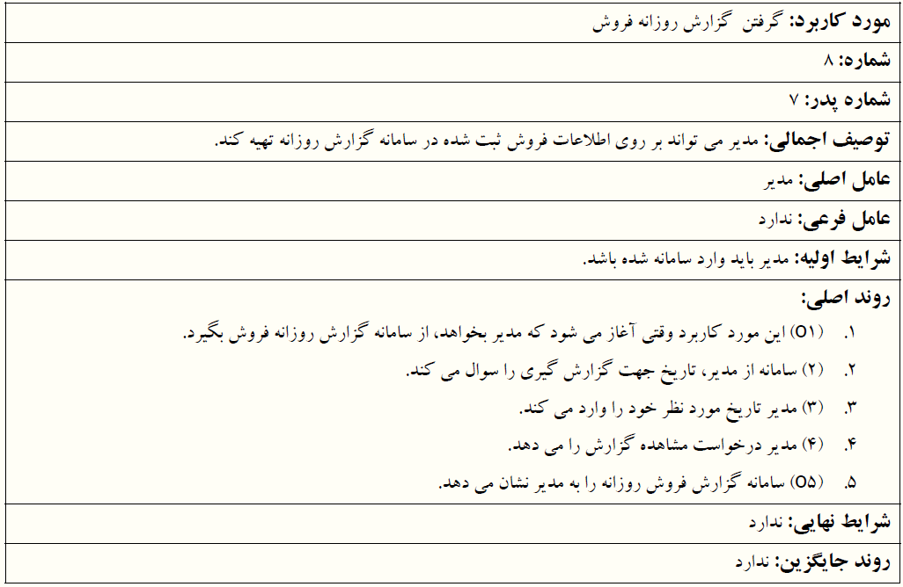
مثال use case generalization

Slide 30
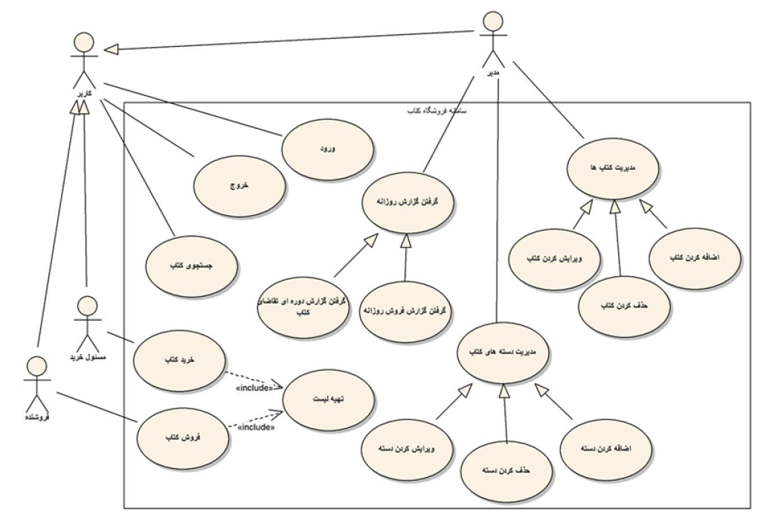
مثال use case diagram

Slide 31
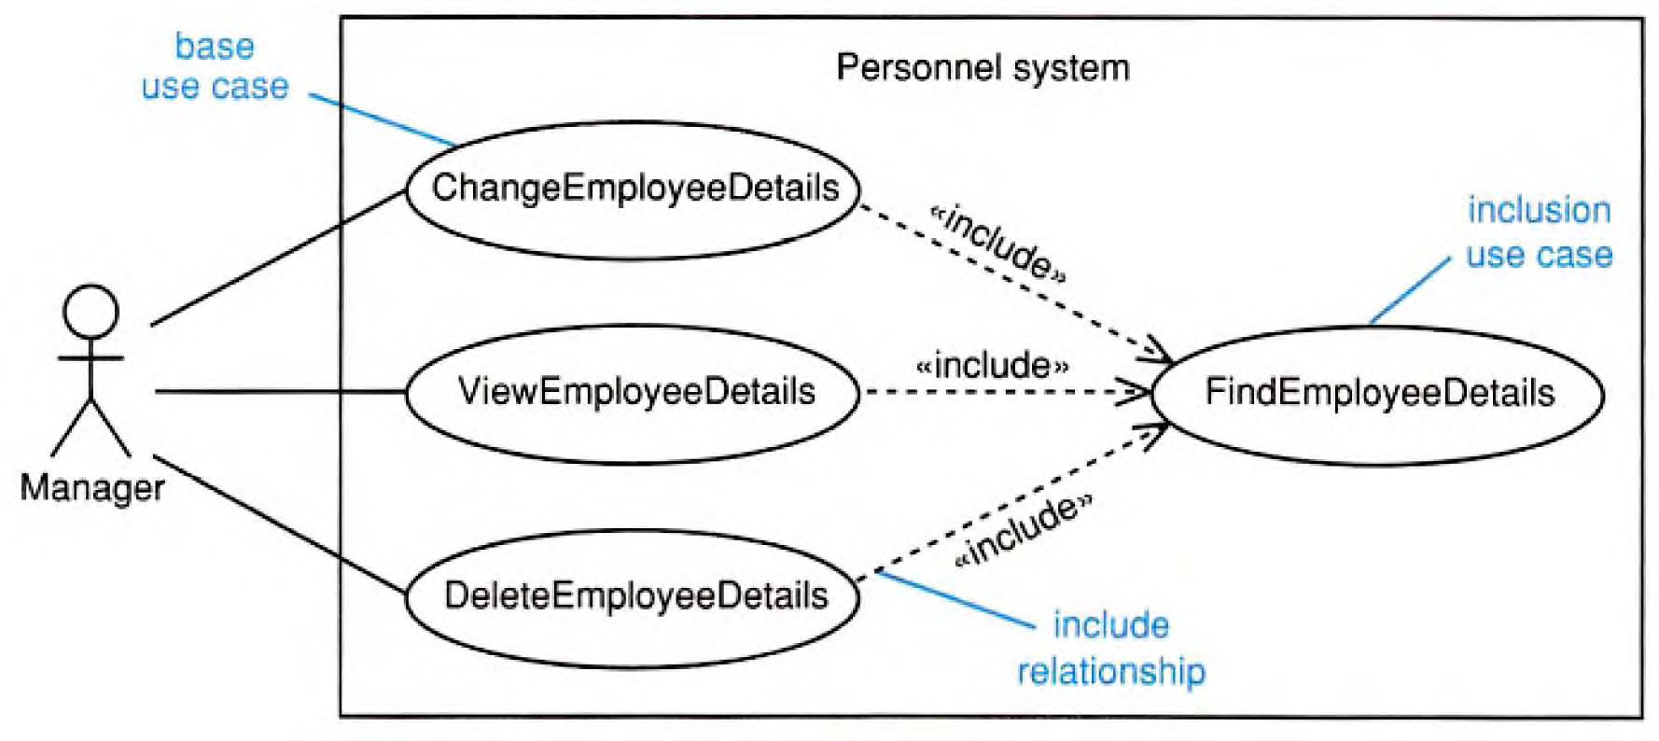
رابطه <<INCLUDE>>
رابطه <<include>> بین use caseها به شما اجازه می دهد تا رفتار یک use case را به جریان use case دیگر اضافه نمایید.

Slide 32
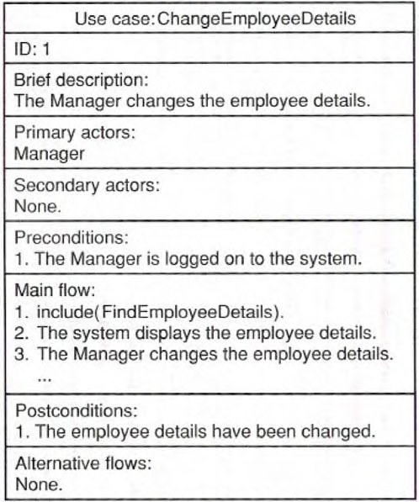
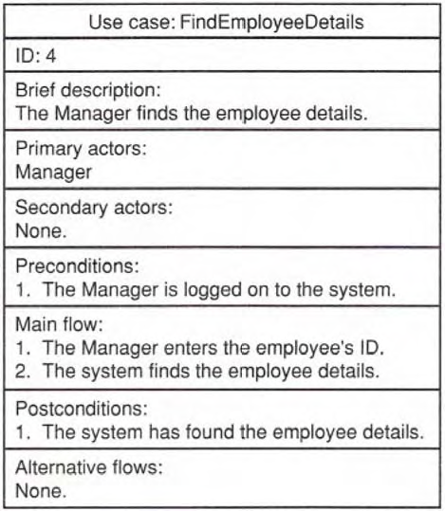
رابطه <<INCLUDE>> (مشخصه)
Use case پایه بدون اضافه کردن use case دیگر کامل نیست. Use case، include شده می تواند کامل باشد یا نباشد.

Slide 33
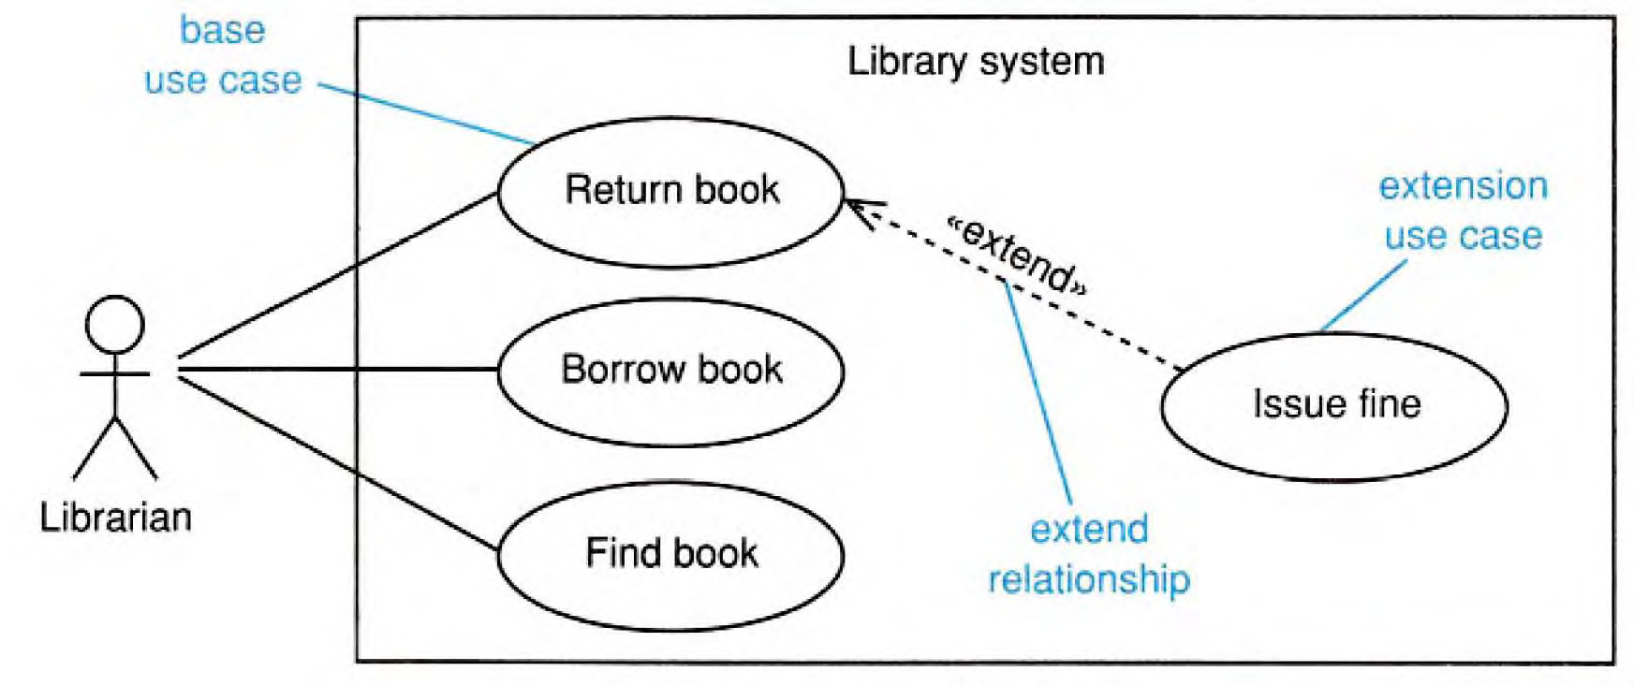
رابطه <<extend>>
راهی برای اضافه کردن رفتار جدید به use case موجود فراهم می کند.
Use case پایه ، کامل است و use case اضافه شده مجموعه ای از قطعات اضافی است که می توانند به use case اضافه شوند.

Slide 34
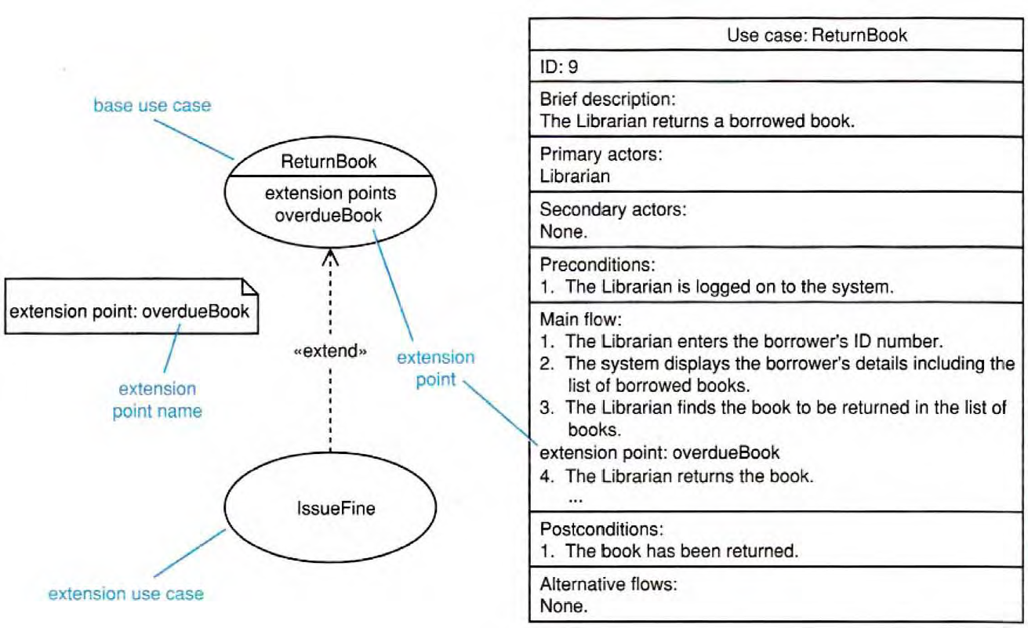
رابطه <<extend>> (مثال)

Slide 35
تفاوتهای کلیدی بین روابط <<include>> و <<extend>>
Extending Use Case | Included Use Case
خیر | بله | این use case اجباری است؟
بله | خیر | آیا use case اولیه بدون این use case کامل است؟
بله | خیر | آیا اجرای این use case شرطی است؟
بله | خیر | آیا این use case رفتار use case اولیه را تغییر می دهد؟

Slide 36
Class diagram

Slide 37
کلاس چیست؟
اشیائی که ساختار و رفتار مشترک دارند در یک کلاس قرار می گیرند.
کلاس ها انتزاعی از اشیائی هستند که در زمان و فضا وجود دارند. – کلاس ها و اشیا به یکدیگر متصل هستند.

Slide 38
کلاس ها (ادامه...)
shape
origin: point
move(double : xPos ; double: yPose)
resize()
area() : double
Semantic
Name
Attributes
operations
نمادهای کلاس
shape
Origin
move()
resize()
name
attribute
operation
shape

Slide 39
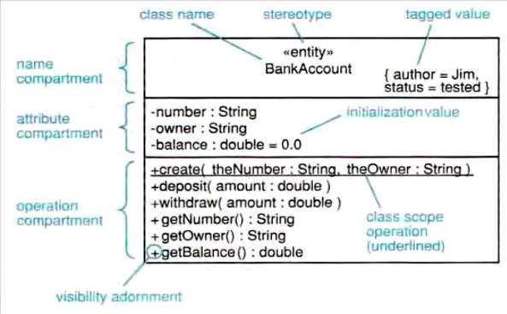
نشانه گذاری کلاس در UML

Slide 40
روابط کلاس ها و اشیاء
رابطه بین دو شی فرضیاتی است که هر کدام نسبت به هم دارند. عملیات و نتایج مورد انتظار بسیار مهم هستند.
روابط :
انجمنی (association)
وابستگی (dependency)
تعمیم / تخصصی کردن (generalization/specialization)
تجمعی (Aggregation)

Slide 41
رابطه انجمنی (association relationship)
رابطه ای که در آن یک شی به شی دیگر متصل می شود.
اگر بین دو شی لینکی وجود دارد باید یک رابطه Association یا Dependency بین کلاسهای این اشیا وجود داشته باشد.
نام (name)
نقش (role)
چندگانگی (multiplicity): چندی رابطه بین دو شی را نشان می دهد. یک به یک ، یک به چند، چند به چند
جهت (direction)
نمادگذاری
Association name
name direction
name: works for
Person
Company
association

Slide 42
رابطه انجمنی (ادامه...)
نام Association: باید یک فعل یا عبارت باشد
نام نقش :
باید یک اسم یا عبارت اسمی باشد که توصیف کننده نقش است.
چندی: نشان دهنده تعداد اشیائی است که می توانند در رابطه وجود داشته باشند.
cardinality
Person
1..*
0..*
Company
employee
employer
Role name

Slide 43
رابطه وابستگی (Dependency Relationship)
این رابطه نشان می دهد که یک تغییر در provider element نیاز به تغییری در user element دارد. معمولاً رابطه وابستگی نشان می دهد که یک کلاس (user) از یک کلاس دیگر (provider) به عنوان آرگومانی در امضای یکی از توابع اش استفاده می کند.
نماد:
User element
Dependency
Provider element
CoinVault
QuarterSlot
CoinVault از QuarterSlot استفاده می کند
Notes:
A dependency relationship in a UML class diagram represents a situation where one class depends on another. This means that changes in one class may affect the other, but not necessarily vice versa. Dependencies are typically represented with a dashed arrow (➔) pointing from the dependent class to the independent class.
+-------------+ +-------------+
| Printer | -----> | Document |
+-------------+ +-------------+
| + print(d: Document) |
+-----------------------+
class Document {
String content;
Document(String content) {
this.content = content;
}
String getContent() {
return content;
}
}
class Printer {
void print(Document doc) {
System.out.println("Printing: " + doc.getContent());
}
}
public class Main {
public static void main(String[] args) {
Document myDoc = new Document("Hello, UML!");
Printer myPrinter = new Printer();
myPrinter.print(myDoc);
}
}

Slide 44
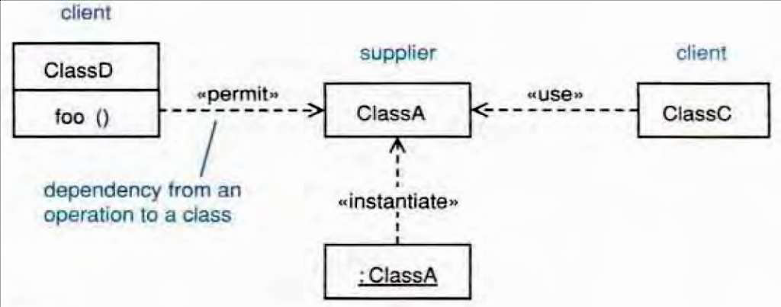
رابطه وابستگی (Dependency Relationship)

Slide 45
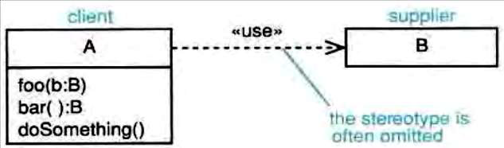
کاربرد وابستگی
<<use>> - کلاس کلاینت از supplier استفاده می کند.
<<call>> - تابع کلاینت ، تابع supplier را صدا میزند.
<<parameter>> - supplier یک پارامتر یا مقدار برگشتی یکی از توابع کلاینت است.
<<send>> - کلاینت یک سیگنال به supplier می فرستد.
<<instantiate>> - کلاینت نمونه ای از Supplier است.

Slide 46
رابطه وارثت یگانه (single inheritance)
shape
Origin
move()
resize()
Display()
abstract class
base class
Generalization
Rectangle
x : Float
y : Float
Polygon
points : List
display()
specialization
Leaf class
Square

Slide 47
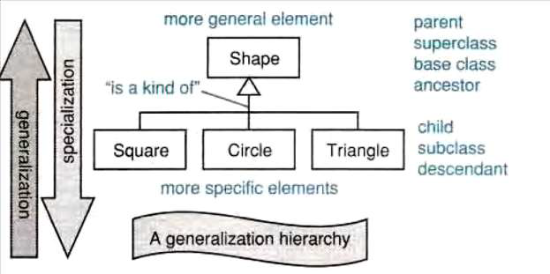
Generalization/specialization
Notes:
Generalization (Upward movement): A process of extracting common characteristics from two or more classes and creating a generalized superclass.
Specialization (Downward movement): A process of creating new subclasses from an existing class by adding specific attributes or behaviors.

Slide 48
Polymorphism and Overloading
shape
Origin
move()
resize()
Display()
Abstract
operations
یک متد چند ریخت است وقتی در کلاسهای مختلف رفتار متفاوتی در سلسله مراتب کلاسها دارند.
سربارگذاری به یک متد در یک کلاس اشاره میکند که امضاهای متفاوتی دارند.
Rectungle
x : Float
area()
Display(loc :loc)
Display(loc: loc time: integer)
Polygon
points : List
display()
Area()
overloading
Square
area()
Polymorphic operation

Slide 49
رابطه تجمعی (Aggregation Relationship)
معنایی : این رابطه کل (whole) را از بخش (part) جدا می کند. aggregation یک رابطه “has – a” است – یک شی از کل شامل اشیائی از بخش است.
نماد:
Whole
Aggregation
part
1
*
Company
Department

Slide 50
نمودار کلاس (class diagram)
مدل‌سازی واژگان (Vocabulary) و همکاری‌ها (Collaborations): این بخش به تعریف موجودیت‌ها و نحوهٔ همکاری یا ارتباط آن‌ها می‌پردازد. به کمک نمودار کلاس می‌توانیم مفاهیم کلیدی (واژگان) و روابط متقابل (همکاری‌ها) را در سیستم شناسایی کنیم.
ماهیت توصیفی نمودارهای کلاس: این نمودارها برای مصورسازی (Visualization)، مشخص‌سازی (Specification)، مستندسازی (Documentation) و حتی ساخت سیستم‌های اجرایی از طریق فرایند مهندسی پیشرو (Forward Engineering) سودمند هستند. در مهندسی پیشرو، می‌توان بخشی از کد سیستم را مستقیماً از روی مدل‌ها تولید کرد.
یک کلاس دیاگرام ممکن است به چند sub-class diagram تجزیه شود.
کمک به سایر نمودارها: نمودارهای کلاس پایه‌ای برای تهیهٔ نمودارهای مؤلفه (Component Diagrams) و نمودارهای استقرار (Deployment Diagrams) نیز هستند و نقش مهمی در تکمیل دید کلی از سیستم ایفا می‌کنند.

Slide 51
مثال کلاس دیاگرام
Notes:
This diagram models a company's structure, including its offices, departments, employees, and their records. However, it requires refinement for clarity (fixing typos, specifying relationships, and adding data types).
Classes & Their Attributes/Methods:
Company
Attributes: address:String, nameName, voiceNumber
Relationships: Operates Office, contains Department, linked to HeadQuarter.
Likely represents a business entity with offices, departments, and a headquarters.
Office
Attribute: ParteInteqer (possibly a typo, e.g., partInteger or partnerId:Integer).
May represent physical office locations managed by a Company.
Department
Attribute: address:String (could indicate departmental locations).
Likely a subunit within a Company.
HeadQuarter
Possibly a specialized class for the main office of the Company.
Person
Attributes: nameName, empIDInteger, title:String
Methods: getPhoto(), getPersonalRecords()
Represents employees, with methods to fetch their photo and personal records.
ContactInformation
Attribute: nameName (likely redundant; may need correction to name:String).
Likely stores contact details for a Person.
PersonalRecord
Attributes: taxID, employmentHistory, salary
Stores sensitive employee data, linked to Person via getPersonalRecords().

Slide 52
نمودار کلاس (ادامه...)
هر نمودار کلاس شامل :
Classes
Abstract class
Interfaces
Packages and subsystems
Association, dependency, generalization and aggregation relationship
Notes
کلاس مجرد (abstract class) یک کلاس معمولی است با این تفاوت که نمی توان از آن کلاس نمونه ای ایجاد کرد.

Slide 53
نماد کلاس
آیکن کلاس شامل سه بخش است:
نام: نام باید منحصربه فرد باشد. به طور قراردادی، نام با حروف بزرگ شروع می شود و فاصله بین کلمات حذف می شود. به طور قراردادی، حرف اول صفت و نام های عملیات با حروف کوچک شروع می شوند.
صفات : فرمت صفت :
Visibility attributeName : Type [multiplicity] =
DefaultValue {property string}
عملیات: فرمت عملیات
Visibility operationName (parameterName : Type) :
ReturnType {property string}

Slide 54
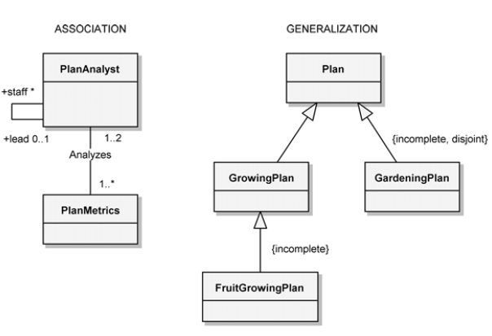
روابط کلاس ها
Notes:
کلاسهای اصلی و ارتباطات:
Plan (برنامه)
کلاس پایهای برای انواع برنامهها (مثلاً برنامههای کشت یا باغبانی).
ویژگی +staff* نشاندهندهی لیستی از کارکنان مرتبط با برنامه است.
PlanAnalyst (تحلیلگر برنامه)
مسئول تحلیل برنامهها. احتمالاً با کلاس Plan از طریق رابطهی Association (ارتباط) در تعامل است.
رابطهی 1.* (یک به چند) نشان میدهد که یک تحلیلگر میتواند چندین برنامه را تحلیل کند.
Head (مدیر)
رابطهی 0.1 (صفر یا یک) با Plan نشان میدهد که یک مدیر میتواند حداکثر یک برنامه را مدیریت کند (یا هیچ برنامهیی).
زیرکلاسهای Plan:
GardeningPlan (برنامهی باغبانی)، GrowingPlan (برنامهی کشت)، FruitGrowingPlan (برنامهی پرورش میوه): زیرکلاسهای تخصصی برنامهها با تمرکز بر حوزههای خاص.
PlanMetrics (معیارهای برنامه): احتمالاً برای اندازهگیری عملکرد برنامهها استفاده میشود.
نکات کلیدی:
وراثت (Generalization): زیرکلاسهایی مانند GardeningPlan و FruitGrowingPlan از کلاس اصلی Plan ارثبری میکنند. برچسب (incomplete, disjoint) نشان میدهد:
ناقص (incomplete): زیرکلاسهای بیشتری ممکن است وجود داشته باشند.
جدا (disjoint): یک نمونه نمیتواند همزمان از چند زیرکلاس ارث ببرد (مثلاً یک برنامه همزمان نمیتواند هم باغبانی و هم پرورش میوه باشد).
کاردینالیتی (تعداد ارتباطات):
1.2: احتمالاً یک اشتباه تایپی است و منظور 1..* (یک به چند) است.
1.*: یک تحلیلگر میتواند چندین برنامه را تحلیل کند.
مشکلات و ابهامات:
نامگذاری نامشخص:
ParteInteqer در فایل قبلی و 1.2 در اینجا ممکن است اشتباه تایپی باشند.
Analyses بهصورت مجزا نوشته شده و نیاز به توضیح دارد.
عدم وضوح رابطهی Head و Plan: آیا Head یک کلاس مستقل است یا زیرمجموعهی PlanAnalyst؟

Slide 55
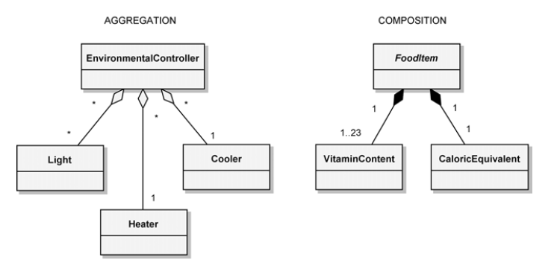
روابط کلاس ها (ادامه...)
تفاوت Aggregation و Composition:
Aggregation (خط توخالی با الماس): رابطه "جزء-کل" ضعیف. جزء میتواند مستقل از کل وجود داشته باشد مثال: رابطه Fooditem و CaloricEquivalent.
Composition (خط توپر با الماس پر): رابطه "جزء-کل" قوی. جزء بدون کل نمیتواند وجود داشته باشد مثال: رابطه EnvironmentalController با Cooler یا Heater
Notes:
تفاوت Aggregation و Composition:
Aggregation (خط توخالی با الماس): رابطه "جزء-کل" ضعیف. جزء میتواند مستقل از کل وجود داشته باشد (مثال: رابطه Fooditem و CaloricEquivalent).
Composition (خط توپر با الماس پر): رابطه "جزء-کل" قوی. جزء بدون کل نمیتواند وجود داشته باشد (مثال: رابطه EnvironmentalController با Cooler یا Heater).
عدد 1.23:
احتمالاً اشتباه تایپی در نمایش کاردینالیتی (تعداد ارتباطات) است. در UML کاردینالیتی معمولاً بهصورت 1..* (یک به چند) یا 0..1 (صفر یا یک) نوشته میشود.
اگر منظور 1..3 باشد، ممکن است نشاندهنده محدوده تعداد مجاز ارتباطات باشد (مثلاً یک کنترلکننده میتواند ۱ تا ۳ دستگاه سردکننده را مدیریت کند).

Slide 56
قابل رویت بودن کلاس ها
در C++ اعضا می توانند:
Public : توسط همه قابل دسترس باشند.
Protected : فقط توسط زیرکلاس ها، friendها یا خود کلاس قابل دسترس هستند.
Private: فقط توسط خود کلاس یا friendهایش قابل دسترس باشند.
قابل دسترس بودن :
Public (+) : قابل مشاهده توسط هر جزئی که کلاس را می بیند.
Protected (#) : قابل مشاهده توسط اجزای دیگر داخل کلاس و زیرکلاسها
Private (-) : قابل مشاهده توسط اجزای دیگر در داخل کلاس
Package (~) : قابل مشاهده توسط اجزای داخل همان package

Slide 57
دیاگرام شی (object diagram)
نمودار شی یک گراف است – مجموعه ای از گره ها (اشیاء) و یال ها ( لینک ها)
نمودار شی مجموعه ای از نمونه های کلاس ها و روابط آنها را در یک واحد زمانی مدل می کند – یک نمونه از کلاس دیاگرام است
چند نمودار شی می تواند برای یک کلاس دیاگرام وجود داشته باشد.
نمودار شی دید استاتیک یک سیستم را نشان می دهد – این نمودار شامل مجموعه ای از اشیا ، حالت های آنها و روابطشان است.

Slide 58
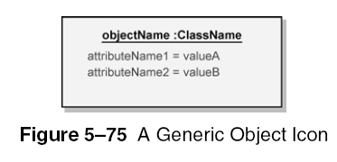
دیاگرام شی (object diagram)
مشابه دیاگرام کلاس، یک خط افقی نام شی را از صفت ها و مقادیر صفت های شی مجزا می کند.
اشیاء از طریق linkها با یکدیگر در ارتباطند.
یک link، نمونه ای از یک association است.

Slide 59
مثال نمودار شی
link
c: Company
object
d2 : Department
name = “R&D”
d1 : Department
name = “Sales”
Anoymous object
d3 : Department
name = “US Sales”
:ContactInformation
phone = “555-555-1212”
p1 : Person
name = “Mary”
EmployeeID = 9999
Title = “VP of Sales”
Attribute values
Notes:
این نمودار شیء (Object Diagram) نمونههای واقعی از کلاسها و ارتباطات آنها را در یک سیستم شرکت/کارمندی نشان میدهد. توضیحات به زبان فارسی:
کلاسها و نمونهها (Objects):
c: Company
یک شیء از کلاس Company که نمایندهی یک شرکت است.
دپارتمانها (Departments):
d1: Department
ویژگی name = "Sales": دپارتمان فروش.
d2: Department
ویژگی name = "R&D": دپارتمان تحقیق و توسعه.
d3: Department
دو نمونه متفاوت با نامهای "US Sales" و "Sales" (احتمالاً اشتباه تایپی یا نیاز به اصلاح دارد).
کارمند (Person):
p1: Person
ویژگیها:
name = "Mary"
EmployedD = 9999 (احتمالاً شناسهی استخدامی).
Title = "VP of Sales" (معاون فروش).
اطلاعات تماس (ContactInformation):
یک شیء بینام (Anonymous Object) با ویژگی phone = "555-555-1212".
ارتباطات (Links):
شرکت (c) با دپارتمانها (d1, d2, d3) مرتبط است (ارتباط Aggregation یا Composition)، زیرا یک شرکت میتواند شامل چند دپارتمان باشد.
کارمند (p1) احتمالاً به دپارتمان d1 ("Sales") تعلق دارد (با توجه به عنوان شغلی "VP of Sales").
اطلاعات تماس بینام ممکن است به p1 (Mary) مرتبط باشد.
مشکلات و ابهامات:
تعریف تکراری d3:
دو نمونه از d3 با نامهای متفاوت ("US Sales" و "Sales") وجود دارد که احتمالاً خطای تایپی است.
عدم وضوح ارتباطات:
رابطهی دقیق بین p1 و دپارتمانها یا شرکت مشخص نیست (مثلاً آیا EmployedD یک کلید خارجی است؟).
شیء بینام ContactInformation:
نیاز به توضیح دارد که به کدام شیء (مثلاً p1) مرتبط است.
هدف کلی:
این نمودار شیء، ساختار یک شرکت با دپارتمانهای مختلف، کارمندان، و اطلاعات تماس آنها را نمایش میدهد. با این حال، برای درک کامل نیاز به اصلاح خطاهای تایپی و افزودن جزئیات ارتباطات دارد.

Slide 60
Package diagram
Package مکانیزمی در UML برای گروه بندی است.
اهداف package:
گروه بندی معنایی اجزای به هم وابسته
فراهم کننده فضای نام پنهان شده به طوری که نام ها باید منحصر به فرد باشند – برای دسترسی به جزئی در داخل یک فضای نام باید نام عنصر و نام فضای نام را مشخص کنید.
مالک هر عنصر مدل یک package است
عناصر package میدان دید دارند :
Public (+) : عناصر برای پکیج های دیگر قابل رویت هستند.
Private (-) : عناصر به طور کامل مخفی هستند.

Slide 61
Package diagram
Package stereotypes:
<<framework>>: پکیجی که شامل عناصر مدلی است که مشخص کننده معماری قابل استفاده مجدد هستند.
<<modelLibrary>> : پکیجی که شامل عناصری است که توسط پکیج های دیگر استفاده می شوند.
Library::Users::Librarian

Slide 62
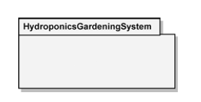
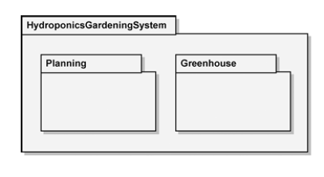
Package diagram (cont.)
نماد Package شامل یک چهارگوش به همراه نوار باریکی در بالای سمت چپ آن است.
نماد package برای نمایش ساختار و محدوده اجزای مدل های مختلف مانند کلاس ها یا برای سازماندهی use caseها به کار میروند.
آنها برای وضوح در یک سیستم بسیار بزرگ یا تقسیم کار استفاده میشوند.

Slide 63
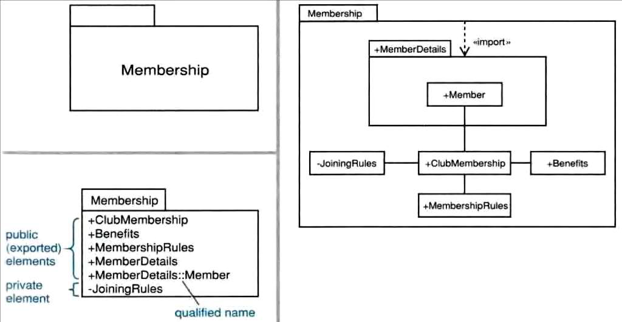
Package diagram (example)

Slide 64
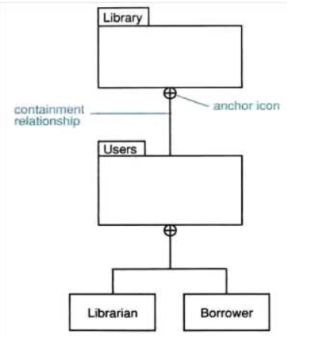
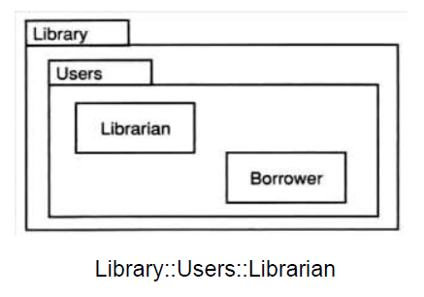
Packageهای تو در تو
پکیج داخلی می تواند تمام اعضای عمومی پکیج خارجی را ببیند.
پکیج خارجی نمی تواند هیچکدام از اعضای پکیج داخلی را ببیند مگر اینکه یک وابستگی صریح با آنها داشته باشد ( معمولاً <<access>> یا <<import>> )

Slide 65
وابستگی package ها
رابطه وابستگی بین packageها نشان می دهد که client package به supplier package وابسته است.
<<use>> (default) : یک عنصر در client package از یک عنصر عمومی در supplier package استفاده می کند.
<<import>> : عناصر عمومی supplier namespace به عنوان عناصر عمومی client namespace اضافه می شوند. عناصر در کلاینت می توانند به عناصر عمومی supplier دسترسی پیدا کنند.
<<access>> : عناصر عمومی supplier namespace به عنوان عناصر خصوصی client namespace اضافه می شوند. عناصر در کلاینت میتوانند به همه عناصر عمومی در supplier دسترسی داشته باشند.

Slide 66
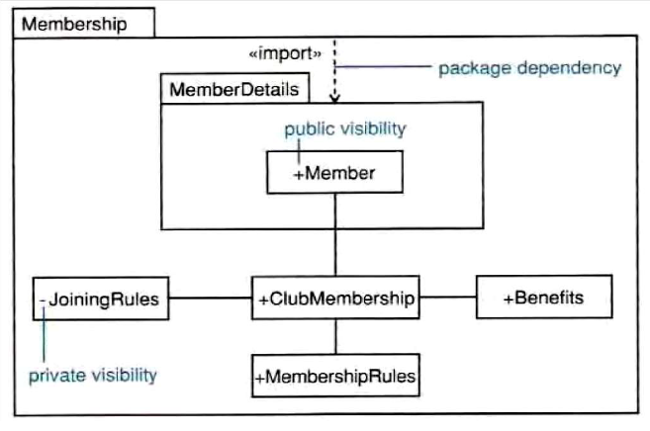
وابستگی package ها

Slide 67
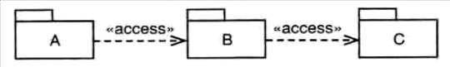
رابطه تعدی
تعدی : اگر A یک رابطه با B دارد و B هم با C در ارتباط است . بنابراین A با C در ارتباط است.
<<import>> تعدی است اما <<access>> تعدی نیست.

Slide 68
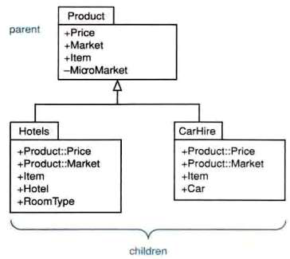
Package Generalization
شبیه class generalization است.
Packageهای فرزند :
عناصر را از پکیج پدر به ارث می برند.
می توان عناصر جدید اضافه کرد.
می توان عناصر پدر را override کرد.

Slide 69
راه های انتخاب package ها
راه های متفاوتی برای سازماندهی یک سیستم با packageها وجود دارد : توسط لایه های معماری، توسط زیرسیستم، توسط کاربران (برای usecaseها) و ...
Packageهای خوب loosely coupled و highly cohesive هستند.
به این معنی که : باید تعاملات بیشتری بین اجزای یک package وجود داشته باشد و تعاملات بین packageها کمتر باشند.

Slide 70
پیداکردن package ها
زیرسیستم ها را بررسی کنید.
بررسی کلاس ها برای :
کلاسترهای منسجمی از کلاسهای به هم وابسته
ارث بری
کلاس های به هم وابسته به ترتیب از طریق وراثت (inheritance) ، ترکیب (composition) ، تجمع (Aggregation) و وابستگی (dependency)
بررسی use case ها :
کلاسترهایی از use caseها که یک Actor یا پروسه را ساپورت می کنند باید در یک package قرار گیرند.

Slide 71
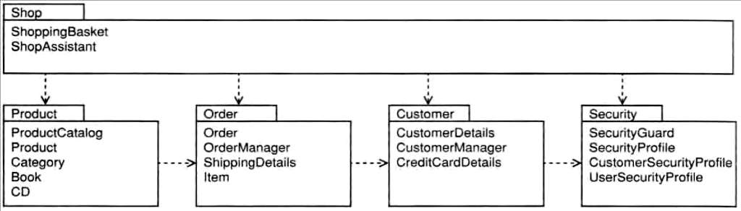
Package diagram (cont.)

Slide 72
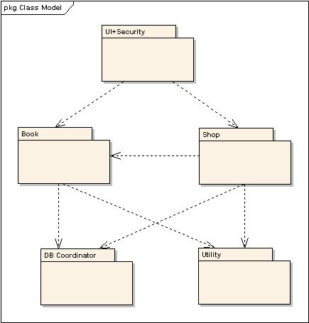
Package diagram (cont.)

Slide 73
Activity diagrams
دیاگرام فعالیت فراهم کننده نمایش تصویری جریانی از فعالیت ها است. خواه آنها در یک سیستم، تجارت، جریان کاری یا فرآیند دیگری باشند.
این دیاگرام ها روی فعالیت ها و کسی ( یا چیزی) که در انجام این فعالیت ها مسئول است تمرکز می کنند.
اجزی یک دیاگرام فعالیت :
1- گره ها
Action nodes : واحدها در فعالیت
Control nodes : جریان را از طریق فعالیت کنترل می کنند.
Object nods : نشان دهنده اشیایی هستند که در فعالیت استفاده می شوند.
2- لبه ها
Object flows : جریانی از اشیا در فعالیت را نشان می دهد.
Control flows : جریانی از کنترل ها را در فعالیت نشان می دهد.
سه نوع گره کنترلی (control node) وجود دارد:
Initial and final (گره های پایانی دو نوع هستند : activity final ، flow final)
Decision and merge
Fork and join

Slide 74
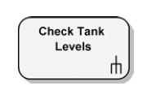
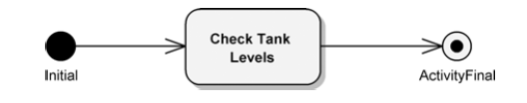
Activity diagrams (ادامه..)
Action :
واحد اصلی رفتار در دیاگرام فعالیت هستند.
فعالیت ها می توانند شامل چندین action باشند.
Starting and Stopping
از آنجایی که دیاگرام فعالیت نشان دهنده جریان فرآیند است، جریان باید جایی شروع شده و جایی پایان یابد.
نقطه شروع (starting point- Initial point) در جریان فعالیت با یک نقطه توپر نشان داده میشود.
نقطه پایان (stopping point- final point)

Slide 75
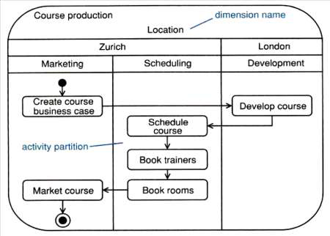
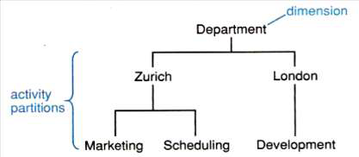
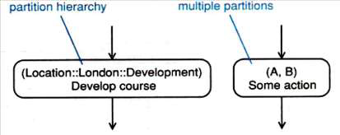
پارتیشن ها در activity diagram
عناصر در دیاگرام فعالیت می توانند با استفاده از پارتیشن ها تقسیم بندی شوند.

Slide 76
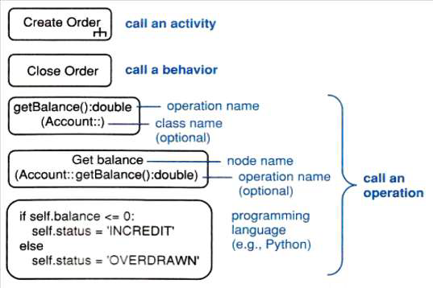
Call در activity diagram
گره عملیات Call:
Call an activity
Call a behavior
Call an operation

Slide 77
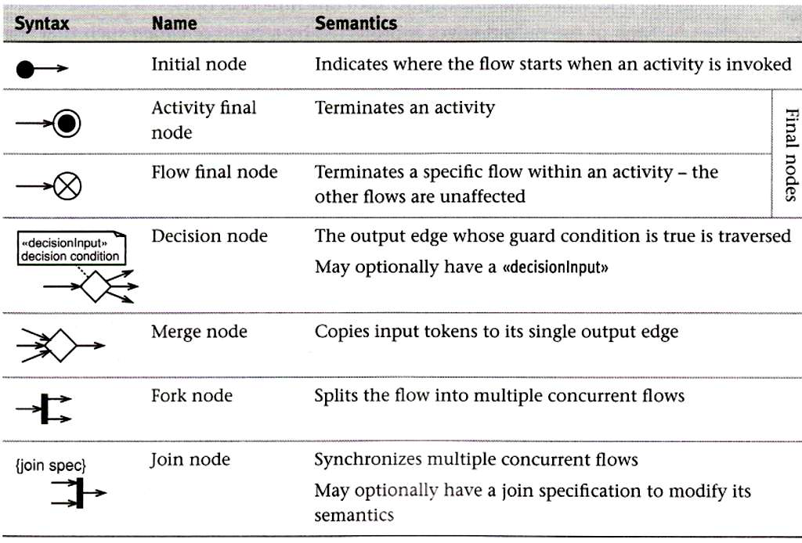
گره های کنترلی

Slide 78
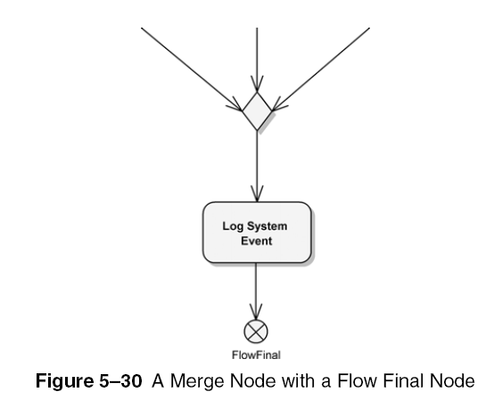
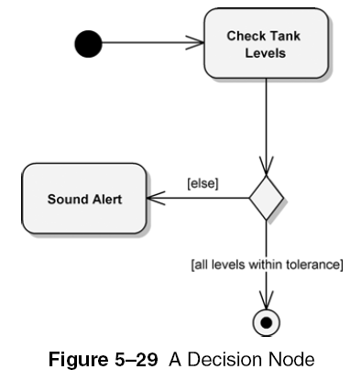
گره های decision و merge (ادامه...)

Slide 79
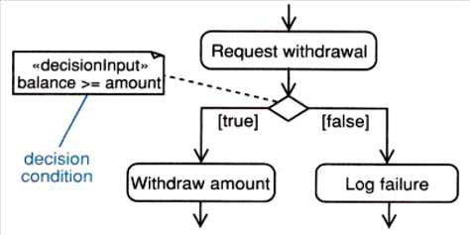
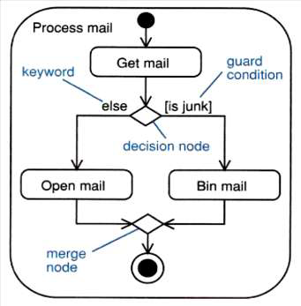

گره های decision و merge (ادامه...)

Slide 80

گره های کنترلی : Fork و Join

Slide 81

مثالی از activity diagram

Slide 82

مثالی از activity diagram

Slide 83

مثالی از activity diagram

Slide 84
مثالی از activity diagram

Slide 85
Sequence diagrams
یک دیاگرام توالی به منظور دنبال کردن یک سناریو به کار می رود.
مزایا:
خواندن گذر پیام ها در یک ترتیب نسبی را ساده می کند.
معمولاً نسبت به object diagram ها در به دست آوردن مفاهیم سناریوها در مراحل اولیه توسعه نرم افزار مناسب ترند.

Slide 86
Sequence diagrams (cont.)
در دیاگرام های توالی، موجودیت ها (اشیا) در قسمت بالای دیاگرام به صورت افقی قرار می گیرند.
خط چین عمودی، خط عمر (lifeline) نامیده می شود که زیر هر شی کشیده می شود. این خطوط، وجود شی را نشان می دهند.
پیام ها (Messages) که مشخص کننده رخدادها و احضارها هستند به صورت افقی نشان داده میشوند.
پیام ها از فرستنده به گیرنده فرستاده می شوند.
اولین پیام در بالای دیاگرام و آخرین پیام در انتهای دیاگرام قرار می گیرد.

Slide 87



Sequence diagrams (cont.)

Slide 88


Sequence diagrams (cont.) – مثال 2

Slide 89

مثال 3

Slide 90

مثال 3

Slide 91
انواع پیام ها
پیام سنکرون (synchronous message) : با یک خط پر و یک پیکان توپر نشان داده می شود. (operation call)
پیام آسنکرون (asynchronous message) : یک خط پر به همراه یک پیکان باز.
پیام بازگشت (return message): یک خط چین به همراه یک پیکان باز
پیام مفقود (lost message): پیامی که به مقصد نمی رسد. یک پیام سنکرون است که در یک نقطه پایان(نقطه سیاه) تمام می شود.
پیام پیدا شده (found message): پیامی که فرستنده آن مشخص نیست. پیام سنکرونی که در یک نقطه پایان شروع می شود.

Slide 92

انواع پیام ها

Slide 93

قطعات ترکیبی
نواحی داخل یک sequence diagram با رفتارهای مختلف
Operator مشخص می کند که چگونه operandها اجرا می شوند.
Guard condition مشخص می کند که operand اجرا می شود یا نه.
Operand شامل رفتار است.

Slide 94

قطعات ترکیبی: Operators – opt and alt
opt: Operandی وجود دارد که اگر شرط برقرار باشد اجرا می شود (مانند if … then)
alt: operandی که شرط آن برقرار است اجرا می شود.

Slide 95



قطعات ترکیبی: Operators – opt and alt

Slide 96

مثال 4

Slide 97

مثال 4

Slide 98
قطعات ترکیبی: Operators – loop and break
loop – loop min, max [condition]
loop or loop * - loop forever;
loop n, m – loop (m-n) times;
loop [booleanExpression] – loop while booleanExpression is true;
loop 1, * [booleanExpression] – loop once then loop while booleanExpression is true;
break : اگر guard condition درست باشد، operand اجرا می شود، نه بقیه حلقه تکرار

Slide 99


قطعات ترکیبی: Operators – loop and break

Slide 100
State Machine Diagrams
ماشین های حالت در صنعت به دلیل استفاده در پردازش بلادرنگ شهرت دارند.
دیاگرام های ماشین حالت به منظور طراحی و فهم سیستم های مبتنی بر زمان استفاده می شوند.
وسایل پزشکی، سیستم های مالی، سیستم های کنترل و فرمان ماهواره مثال هایی هستند که در آنها دیاگرام های ماشین حالت نقش مهمی در درک چگونگی عملکرد سیستم در مقابل اتفاقات کلیدی بازی می کنند.
یک دیاگرام ماشین حالت، رفتار را به صورت توالی یک سری حالت ها، رخدادهای راه اندازی شده و عملیات وابسته ای که ممکن است اتفاق افتد.
دیاگرام های ماشین حالت توصیف کننده رفتار اشیاء هستند. ولی می توانند اجزای بزرگتر هر سیستم را نشان دهند.

Slide 101
State Machine Diagrams (cont.)
حالت شی نمایش دهنده نتایج متراکم رفتار آن است.
برای مثال، وقتی یک تلفن راه اندازی می شود، در حالت idle قرار دارد و آماده شروع به کار کردن (initiate) یا پاسخگویی (receive call) است. هنگامیکه گوشی تلفن را بر میداریم، تلفن در حالت شماره گیری (dialing) قرار دارد. در این حالت، تلفن زنگ نخواهد خورد، اگر تلفن زنگ بخورد و گوشی برداشته شود، تلفن در حالت پاسخگویی قرار می گیرد و ما قادر به صحبت کردن با شخصی که تماس گرفته خواهیم بود.

Slide 102

State Machine Diagrams (cont.)
هنگامی که یک شی در یک حالت مفروض قرار می گیرد، می تواند یکی از موارد زیر را انجام دهد:
اجرای یک فعالیت
انتظار برای یک رخداد
تکمیل یک شرط
انجام یک یا همه شرایط بالا
در هر دیاگرام حالت، باید فقط یک حالت شروع (initiate state) وجود داشته باشد.

Slide 103

State Machine Diagrams (cont.)
حرکت بین حالتهای مختلف transition نامیده می شود.
هر transition دو حالت را به هم متصل می کند.
یک حالت می تواند یک transition به خودش داشته باشد.

Slide 104

State Machine Diagrams (cont.)
رخدادهای خاصی باید اتفاق افتند تا یک transition انجام شود.
این رخدادها روی transition نوشته می شوند.
یک رخداد، اتفاقهایی است که ممکن است سبب تغییر حالت سیستم شود.

Slide 105

State Machine Diagrams (cont.)
فعالیت ها ممکن است با حالت ها همراه شوند.
انجام یک فعالیت به محض ورود به حالت
انجام یک فعالیت در حالی که در یک state هستیم.
انجام یک فعالیت به محض خروج از یک حالت.

Slide 106
State Machine Diagrams (cont.)
شرط ها هم می توانند برای کنترل transition به کار روند.
این شرایط به عنوان محافظ (guard) عمل می کنند، زیرا وقتی یک رخداد اتفاق می افتد، شرط می تواند اجازه دهنده transition باشد (اگر شرط درست باشد) یا به transition اجازه اجرا ندهد (اگر شرط نادرست باشد.)
راه دیگر کنترل رفتار transition، استفاده از effect ها است.
یک effect رفتاری(فعالیت یا عمل ) است که وقتی یک رخداد اتفاق می افتد، رخ می دهد.
بنابراین هنگامی که یک رخداد transition اتفاق می افتد، transition اجرا شده و effect هم اتفاق می افتد.

Slide 107

State Machine Diagrams (cont.)

Slide 108
State Machine Diagrams (cont.)
ترتیب ارزیابی در حالت شرطی مهم است.
حالت S با گذار T روی رخداد E با شرط C و effect، A مفروض است. ترتیب زیر اعمال می شود:
رخداد E اتفاق می افتد.
شرط C ارزیابی می شود.
اگر C درست باشد، transition، T راه اندازی می شود و effect، A احضار می گردد.
به این معنی که اگر یک شرط به درستی ارزیابی نشود، حالت transition ممکن است راه اندازی نشود تا زمانیکه رخداد دوباره اتفاق افتد و شرط دوباره ارزیابی شود.

Slide 109

State Machine Diagrams (cont.)
در سیستم های پیچیده، دیاگرام های ماشین حالت، می توانند بسیار بزرگ باشند.
امکان استفاده از حالت های تو در تو وجود دارد.
در این حالت، دیاگرام ماشین حالت به صورت عمقی طراحی می شود.

Slide 110

State Machine Diagrams (cont.)

Slide 111
پایان

